Slide 1
La classification 2025 des PID
Axes :
➔Fibrosantes ou non
Les étiologies (idiopathiques vs secondaires)
Caractère progressif ou non
Mécanisme lésionnel impliqué

Slide 2
Termes actuels
La pneumopathie interstitielle Bronchiolocentrique (BIP) ➔ PHS typique, connectivite, médicaments...
Dommage alvéolaire diffus (DAD) remplace la pneumopathie interstitielle aiguë (AIP)
La pneumopathie alvéolaire macrophagique (AMP) remplace la pneumopathie interstitielle desquamative (accumulation de macrophages alvéolaire)

Slide 3
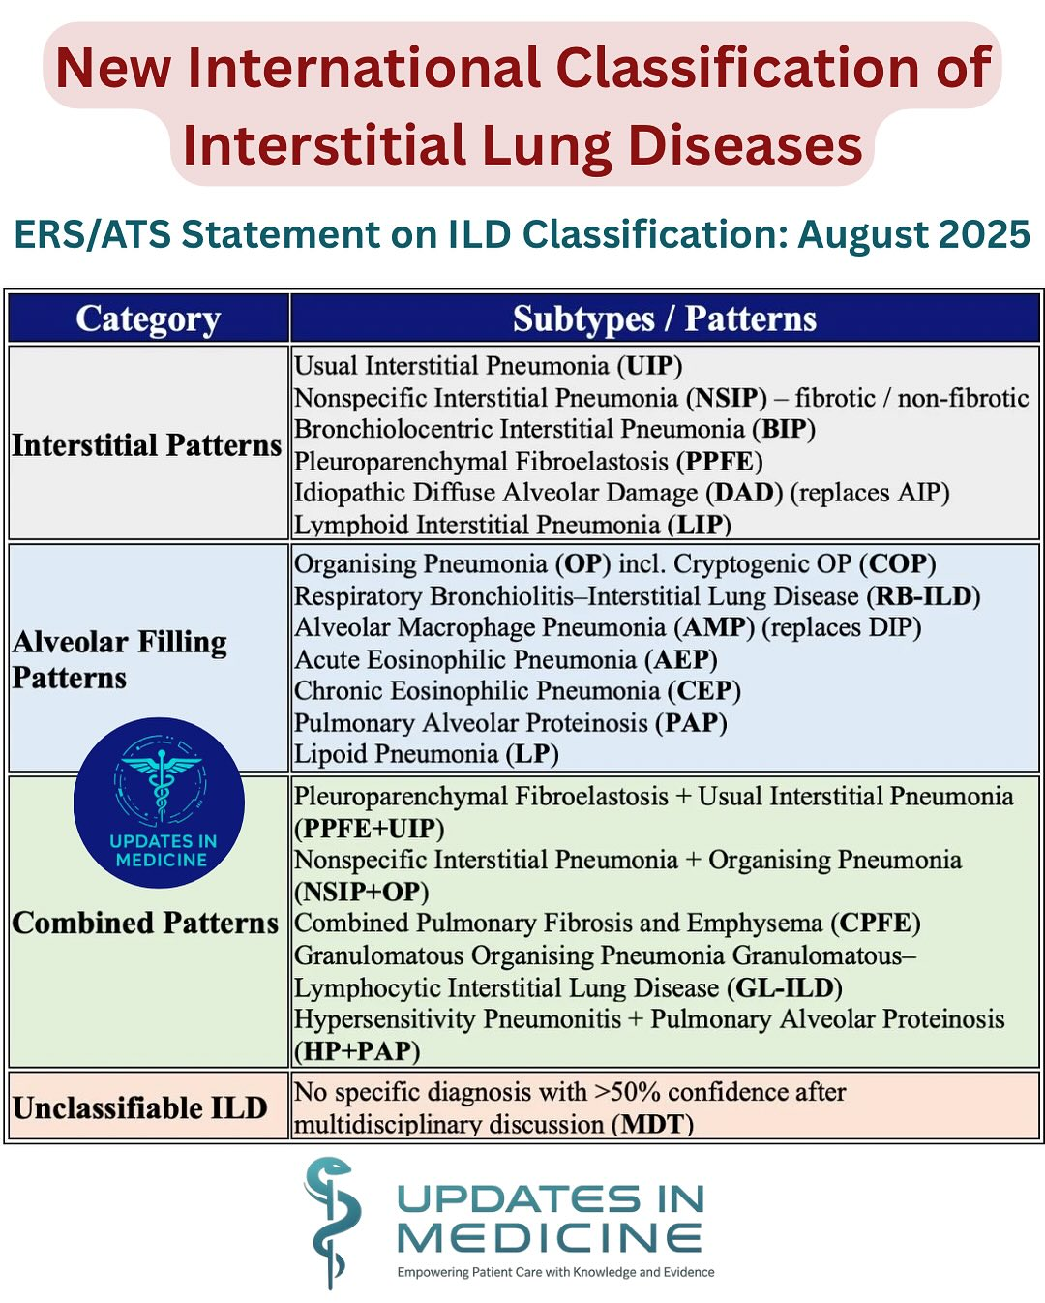

Slide 4
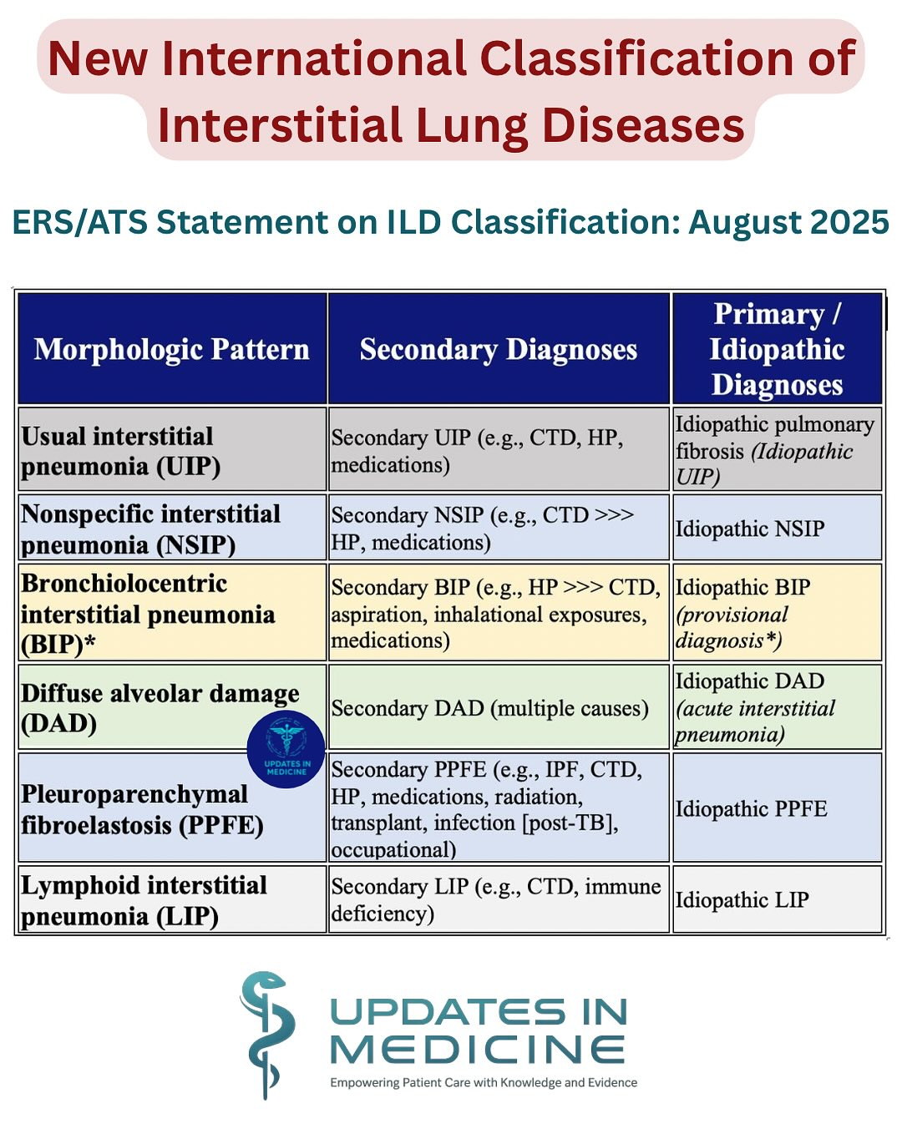

Slide 5
